Slide 1

Kapitel 23
Fysiske personers hæftelse

Slide 2
Ægtefælleloven
Ægtefælleloven (retsinformation.dk)
Ægteskabsloven
Ægteskabsloven (retsinformation.dk)

Slide 3
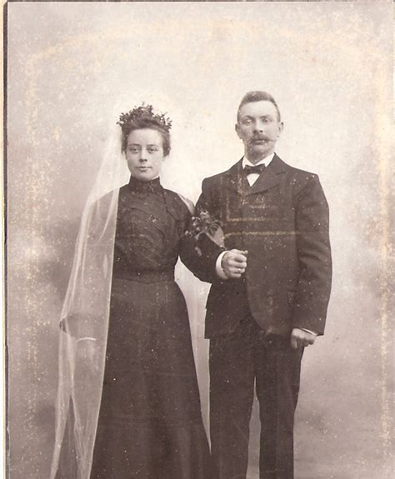
Lov om ægteskabers indgåelse og opløsning
“Ægteskabsloven”
§1 – To personer af forskelligt eller samme køn
§2 – Den, der er under 18 må ikke indgå ægteskab
§15 – Kirkelig (Folkekirken) eller borgerelig vielse
  Kirkelig velsignelse
Kongebrev blev afskaffet pr. 1. februar 2017 og udskrevet af ægteskabsloven.

Slide 4

Separation & Skilsmisse (Ægteskabsloven)
Enighed
§29 Ægtefæller har ret til separation eller skilsmisse, når de er enige om det. Skilsmisse kan i visse situationer først bevilges efter en reflektionsperiode, jf. §42a
Uenighed
§30 En ægtefælle har ret til separation
Stk.2. En ægtefælle har ret til skilsmisse efter 6 måneders separation

Slide 5
Bortfald af separation (Ægteskabsloven)
Ægteskabsloven §31
Separationens virkninger ( se anden lov) bortfalder for fremtiden, hvis ægtefællerne genoptager eller fortsætter samlivet ( definition af samliv)
Fortryder man en separation, skal ægtefællerne blot genoptage samlivet og meddele Familieretshuset herom.
Separationen er herefter bortfaldet, og ægteskabet “genopstår”, ligesom formueordningen bliver delingsformue, hvis der ikke ligger andre aftaler herom - f.eks. i form af ægtepagt.
Det er vigtigt at huske på, at hvis man fortryder sin separation og genoptager samlivet, er det nødvendigt at gøre kommunen opmærksom herpå, idet de offentlige registre ikke automatisk ophører, når samlivet genoptages.

Slide 6

Lov om ægteskabers indgåelse og opløsning
“Ægteskabsloven”
Andre årsager til skilsmisse:
  §32 – 2 års adskillelse
  §33 – Utroskab (åbent forhold (indforstået)
  §34 – Vold og seksuelle overgreb
  §35 - Bigami
  §36– Børnebortførelse
  Husk, der er tidsfrister for at anmode om skilsmisse. (se de enkelte §§)

Slide 7
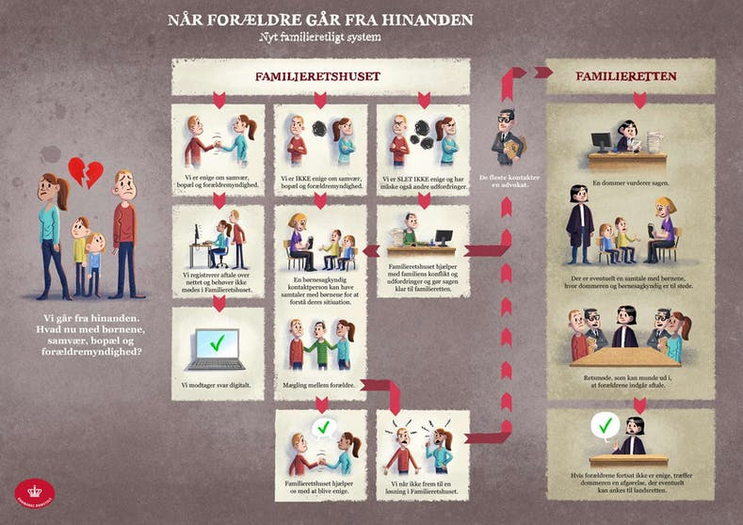
Fremgangsmåde ved skilsmisse
§37 – anmodning til Familieretshuset
Skilsmisse fås ved bevilling eller afgørelse
https://www.domstol.dk/media/nhbhvqez/foraeldrelight.pdf
§38 – Vilkårsforhandling under særlige omstændigheder eller §41.,stk1
.
§40 – muligheder for mægling.

Slide 9

Lov om ægtefællers økonomiske forhold
“Ægtefælleloven”
Regulerer ægtefællers formueforhold
  Formuefællesskab = ægtefællernes delingsformue.
    kun betydning ved skilsmisse og død
§4 – Ægtefæller har pligt til at forsørge hinanden
  Samfundets pligt til økonomisk hjælp bliver dermed sekundær
  Forsørgelsespligten omfatter i almindelighed navnlig mad, bolig, transport, forsikringer, almindelige forbrugsgoder m.v. Hertil kommer tøj, medicin, tandlæge- og lægeregninger, foreningskontingenter, ferie mv.et .
  Beløb gælder som en gave.
  Forsørgelsespligten beregnes ikke gennemsnitligt, men som passende for de ægteskabelige forhold

Slide 10
Formuefællesskab (Ikke “fælles økonomi”)
Lov om ægtefællers økonomiske forhold:
§1: SÆRRÅDEN – man råder over egen formue, dog skal man ikke forringe formuen til skade for ægtefællen
§3: SÆRHÆFTEN – man hæfter med egen formue for egne forpligtelser og gæld.
Efter ægteskab ejer man hver især stadig sine egne aktiver.
Sameje: Hvis ægtefæller I fællesskab ejer et aktiv. Begges navne står på aftalen.

Slide 11
Formuefællesskab
Delingsformue: aktiver og gæld (passive) indgår I delingsformuen
Lov om ægtefællers økonomiske forhold:
§5, stk. 2: Ægtefællernes delingsformue udgør et formuefællesskab mellem ægtefællerne. (først relevant ved skilsmisse eller død)
Der sker en ligedeling ved ægteskabets ophør (hovedregel)
§5, stk.1: Ved separation eller skilsmisse deler ægtefællerne deres formuer lige, med mindre der er indgået aftale om delingen efter §32 eller andet følger af §26.

Slide 12

Formuefællesskab
Visse aktiver skal IKKE indgå I et skifte/bodeling:
§ 31 - Personlige effekter – se note 81 I Karnov
Reglen indebærer, at en ægtefælle inden formuedelingen kan udtage aktiver, som udelukkende tjener til ægtefællens personlige brug, i det omfang aktivernes værdi ikke står i misforhold til ægtefællernes økonomiske forhold.
§ 31 angår alene aktiver, der er delingsformue, og ikke aktiver, der er særeje. Reglen er både en kvantitativ ret til forlods udtagelse uden om boet og en kvalitativ regel om ret til at udtage genstande til personligt brug.
Bestemmelsen omfatter tøj og smykker samt efter omstændighederne også sportsudstyr og andre hobbygenstande. Herudover kan bestemmelsen efter omstændighederne omfatte sports- og hobbyudstyr, personlig pc, iPad, mobiltelefon o.l Måske kan retten til forlods udtagelse også i dag udstrækkes til genstande beregnet til overvindelse af fysiske handicaps, fx en elscooter og måske en invalidebil.
At aktiverne udtages inden formuedelingen indebærer, at de ikke skal medtages i boopgørelsen og ikke skal vurderes ud over, hvad der er nødvendigt for at fastslå, at de ikke står i misforhold til ægtefællernes økonomiske forhold.
§ 34 - Pensioner

Slide 13
  § 36 - Personlige erstatninger
    Baggrunden for retten til at udtage personskadeerstatning og forsørgertabserstatning forlods i forbindelse med formuedelingen ved separation og skilsmisse er, at sådanne erstatninger har et særligt personligt præg. Efter § 36, stk. 1, indgår værdien af en ægtefælles erstatninger, godtgørelser og forsikringsudbetalinger m.v., der skyldes erhvervsevnetab, varigt mén, svie og smerte, kritisk sygdom og tort m.v. som følge af personskade, ikke i formuedelingen. Personskadeerstatninger kompenserer for selve skaden på skadelidtes person, herunder den lidelse der er forbundet hermed, og for et eventuelt fremtidigt indtægtstab. Kompenserer for fremtidigt indtægtstab
  § 37 – Uoverdragelige personlige rettigheder
    Personlige og uoverdragelige rettigheder omfatter bl.a. ophavsrettigheder, ret til biblioteksafgifter, bundne opsparinger, båndlagt arv og gave samt goodwill.
  Andet kan altid aftales I en ægtepagt – f.eks. forskellige former for særeje.

Slide 14
Særråden
Ægtefælleloven §1
Særråden er ubegrænset råden over egen bodel.
(give væk/pantsætte/sælge)
Ejendele, som man ejer ved ægteskabets indgåelse
Ejendele, man selv har anskaffet sig under ægteskabet
Ejendele, som man har fået som gave eller arvet under ægteskabet,
  Jf. Konkursloven §64
  Der kræves ikke tinglysning for gaver, men det er muligt at omstøde under visse forhold

Slide 15
Særråden ?? Vigtigt!
Undtagelser:
§1, stk. 2: En ægtefælle må ikke råde over sin formue på en sådan made, at den ikke utilbørligt forringes til skade for den anden ægtefælle.
§6 Familiens helårsbolig (selv om man er eneejer)
En ægtefælle må ikke uden den anden ægtefælles samtykke indgå aftale om at overdrage…..families helårsbolig eller en bolig, som er bestemt til famliens helårsbolig, når boligen helt eller delvist indgår I ligedelingen efter §5, stk.1. 1. pkt.
Samejeaktiver - rådes over I fællesskab
Løsøre –
Særeje

Slide 16
Råden over hinandens aktiver
Lov om ægtefællers økonomiske forhold § 11
Har en ægtefælle overladt løsøre til brug i den anden ægtefælles erhvervsvirksomhed, bliver den ægtefælle, der ejer løsøret, bundet af aftaler om løsøret, som den anden ægtefælle har indgået med tredjemand. Dette gælder dog ikke, hvis tredjemand vidste eller burde vide, at ægtefællen ikke var berettiget til at indgå aftalen.
Gælder både for delingsformuen og særejeaktiver

Slide 17
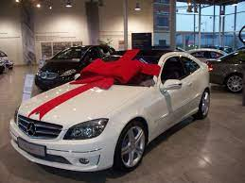
Gæld og handler mellem ægtefæller
Gaver
Ægtefæller kan frit give hinanden gaver. Før skulle der laves en gaveægtepagt men det er afskaffet. Derimod er reglerne om omstødelse skærpet. Jv. Konkursloven §64. Den skal imødegå “konefinten”.
Ægtefæller kan sælge aktiver til hinanden, men kun til rimelige priser

Slide 18

Sameje
Ægtefæller køber noget sammen – ingen kan derefter alene disponere over aktivet
  Vanhjemmel (delvis)

Slide 19
Særhæften
Lov om ægtefællers økonomiske forhold (Ægtefælleloven) § 3
Under ægteskabet hæfter hver ægtefælle med sin formue for sine forpligtelser, uanset om forpligtelserne er opstået før eller under ægteskabet.
  Undtagelsen vedrører skat. Der kan inddrives skattegæld hos ægtefælle, hvis gælden er oparbejdet under ægteskabet.
En ægtefælle, der personligt hæfter for en gæld, hæfter med alt hvad han ejer – uanset om det er en bodel eller et særeje.
Kreditors krav kommer før en ægtefælles krav
Hvis man ikke kan afgøre, hvem der ejer et aktiv – vil det ofte blive opfattet som et sameje
Man hæfter solidarisk for fælles gæld.

Slide 20
Særeje (start her 3N)
Særeje deles ikke ved ægteskabets ophør
Særeje indgår ikke I delingsformuen
Særeje kan opstå på to måder:
  Ved aftale (ægtepagt)
  Ved tredjemands bestemmelse (arv)

Slide 21

Særeje
Lov om ægtefællers økonomiske forhold §§ 19, 20 og 21
§ 19
Ægtefæller og kommende ægtefæller kan oprette en ægtepagt.
§ 20
En ægtepagt er kun gyldig, når den er underskrevet af begge ægtefæller og tinglyst i personbogen efter reglerne herom i lov om tinglysning. …..
§ 21
En ægtepagt kan kun ændres eller ophæves ved ægtepagt, jf. § 20.
En ægtepagt kan være ugyldig, hvis en part påberåber sig en stærk eller svag ugyldighedsgrund (Svig, falsk) Eller ved urimelige aftaler Aftl §36

Slide 22
Særejeformer - §12
Skilsmissesæreje: særejet gælder ved bodeling, ved separation og skilsmisse, men ikke hvis ægteskabet opløses pga. dødsfald.
Fuldstændigt særeje: særejet gælder både ved separation, skilsmisse og dødsfald.
Kombinationssæreje: særejet gælder ved separation og skilsmisse. Ved dødsfald bliver afdødes særeje til delingsformue, mens den længstlevende ægtefælles særeje forbliver særeje. Denne form er særlig velegnet i familier med særbørn og kombineres ofte med testamente

Slide 23
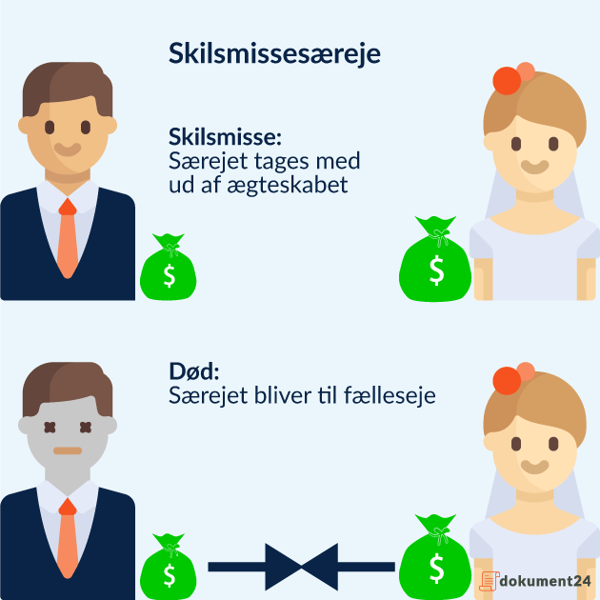
Skilsmissesæreje

Slide 24
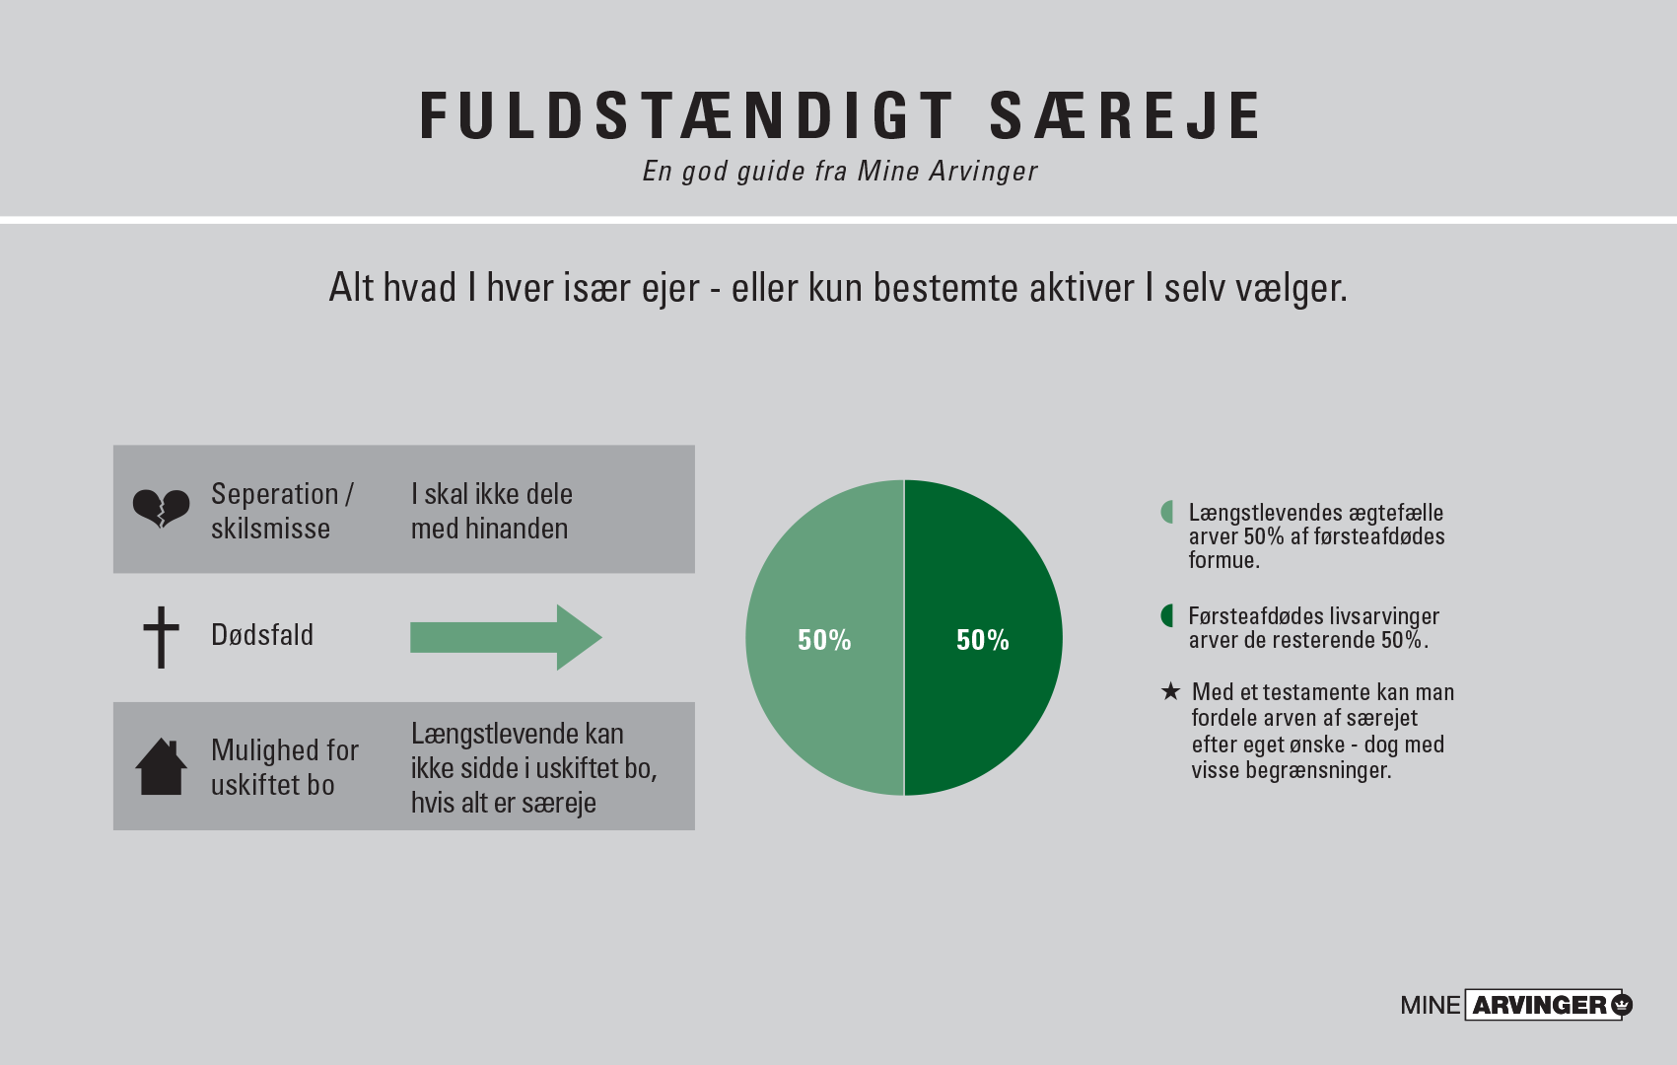
Fuldstændigt særeje

Slide 25
Kombinationssæreje
Kombinationssæreje er en blanding af skilsmissesæreje og fuldstændigt særeje, hvor jeres respektive formuer ikke bliver delt ved skilsmisse eller separation, samtidig med at der skabes de mest gunstige forhold for den længstlevende ægtefælle, hvis den ene skulle gå bort.
Det vil sige, at den afdøde ægtefælles formue i en sådan situation bliver til formuefællesskab, hvorimod længstlevende ægtefælles formue bliver til fuldstændigt særeje, sådan at længstlevende beholder hele sin formue. At afdødes formue bliver til formuefællesskab betyder, at den bliver delt ligeligt op, så den ene halvdel fordeles mellem eventuelle livsarvinger og længstlevende ægtefælle, mens den anden halvdel udelukkende går til længstlevende ægtefælle.
Kombinationssæreje fungerer således som skilsmissesæreje ved skilsmisse eller separation og som fuldstændigt særeje ved død, hvilket er grunden til dens popularitet.

Slide 26
Særejeformer
Stk. 2. En aftale efter stk. 1 kan begrænses til at angå følgende:
Et eller flere aktiver. Særeje efter denne bestemmelse betegnes genstandssæreje.
En del af en ægtefælles formue, afhængigt af hvordan eller hvornår ægtefællen har erhvervet den pågældende formue. Særeje efter denne bestemmelse betegnes erhvervelsessæreje.
En brøkdel eller procentdel af en ægtefælles formue eller af et eller flere aktiver. Særeje efter denne bestemmelse betegnes brøkdelssæreje.
Et bestemt beløb eller et bestemt beløb af værdien af et eller flere aktiver. Særeje efter denne bestemmelse betegnes sumsæreje.
Hele en ægtefælles formue med undtagelse af et bestemt beløb eller med undtagelse af et bestemt beløb af værdien af et eller flere aktiver. Det beløb, der efter denne bestemmelse ikke er særeje, betegnes sumdeling.
Stk. 5. Særeje efter stk. 1-4 kan tidsbegrænses eller aftrappes over en bestemt periode. Det skal fremgå af aftalen, hvilket tidspunkt tidsbegrænsningen og aftrapningen skal regnes fra.

Slide 27
Særeje
§13 – ægtefællerne kan aftale at en pensionsrettighed skal være særeje
§14 – ægtefæller kan ved ægtepagt aftale, at særeje bestemt af tredjemand helt eller delvist skal være en anden form for særeje eller delingsformuel.

Slide 28
Surrogation
Det, der erstatter særeje, er også særeje
Det, der er købt ved salg af særeje, er særeje
Indtægt af særeje, er særeje
Gæld af særeje indgår ikke I delingsformuen

Slide 29

Ægteskabets ophør
Ægteskabsloven

Slide 30

Ægteskabets ophør - Ægteskabsloven
Enighed
§29 Ægtefæller har ret til separation eller skilsmisse, når de er enige om det – jf. §42 (Reflektionsperiode)
Uenighed
§30 En ægtefælle har ret til separation
  En ægtefælle har ret til skilsmisse efter 6 mdr. separation
Bortfald af separation
§31 Separationens virkninger bortfalder for fremtiden, hvis ægtefællerne genoptager eller fortsætter samlivet.
2 års adskillelse
§32 En ægtefælle har ret til skilsmisse, når ægtefællen på grund af uoverensstemmelse har levet adskilt i de sidste 2 år.

Slide 31
Ægteskabets ophør - Bodeling
Separation ( man skal flytte fra hinanden (3 mdr.))
Skilsmisse
Man bestemmer egenrådigt, om man vil separeres eller skilles.
De fleste retsvirkninger af ægtekabet bortfalder ved indgivelse af separations eller skilsmisseanmodning.
Arveret
Formuefællesskab (§5 – Ægtefælleloven)
Forsørgelsespligt (§4 – Ægtefælleloven)
Troskabspligt
https://www.dinretshjaelp.dk/juridiske-omraader/familieliv/seperation-og-skilsmisse/

Slide 32
Bodeling
Lov om ægtefællers økonomiske forhold § 5
Ved separation eller skilsmisse deler ægtefællerne deres formuer lige, medmindre de har indgået en aftale om delingen efter § 32 eller andet følger af § 26.
Ved en ægtefælles død og ved skifte af et uskiftet bo deles ægtefællernes formue lige mellem den længstlevende ægtefælle eller dennes dødsbo og den førstafdøde ægtefælles dødsbo, medmindre andet følger af § 51.
Stk. 2. En ægtefælles formue, der efter stk. 1 ligedeles, betegnes delingsformue. Ægtefællernes delingsformue udgør et formuefællesskab mellem ægtefællerne.

Slide 33
”Gold digger”- reglen
Fravigelse af ligedelingen
§ 33. Tilhørte den væsentligste del af ægtefællernes delingsformue den ene ægtefælle ved indgåelsen af ægteskabet, eller har den ene ægtefælle under ægteskabet erhvervet den væsentligste del af delingsformuen ved arv eller gave, og vil ligedeling af formuen efter § 5, stk. 1, 1. pkt., være åbenbart urimelig, navnlig fordi ægteskabet har været kortvarigt og uden økonomisk fællesskab af betydning, kan det ved formuedeling bestemmes, at denne ægtefælle helt eller delvis kan beholde værdien af egen formue.
Hvor længe er et kortvarigt ægteskab???

Slide 34
Bodeling
Ligedeling
  Ved separation, skilsmisse eller død
  Opgørelse af
    Hver ægtefælles bodel (aktiver minus passiver) (netto bodel)
    Hver persons aktiver minus passiver (reelle værdi)
    Underskud nulstilles
    Boslod (det man har krav på ved bodelingen)
    Værdifastsættelse i praksis – opgørelse af værdi.

Slide 35
Bodeling 1
 | Ægtefælle 1 | Ægtefælle 2
Aktiver | 300.000 | 40.000
Passiver | 100.000 | 10.000
Nettobodel | 200.000 | 30.000
Til hver fra | 100.000 | 15.000
Boslod | 115.000 | 115.000

Slide 36
Bodeling 2
 | Ægtefælle 1 | Ægtefælle 2
Aktiver | 300.000 | 200.000
Passiver | 600.000 | 20.000
Nettobodel | -300.000 | 180.000
Til hver fra | 0 | 90.000
Boslod | 90.000 | 90.000

Slide 37
Bodeling 3 – med særeje
 | Ægtefælle 1 | Ægtefælle 2
Aktiver | 5.500.000 | 300.000
Sumsæreje | 1.000.000
Passiver | 2.500.000 | 250.000
Nettobodel | 2.000.000 | 50.000
Til hver fra | 1.000.000 | 25.000
Boslod | 1.025.000 | 1.025.000
 | + 1.000.000 (særejet skal ikke deles)

Slide 38
Bodeling – principper – vigtigt !
Ligedeling
  Fortrinsret (personlige genstande, medbragt i ægteskabet)
  Krydsende udtagelse (ægtefællen med børnene)
Familiens bolig ejes af den ene ægtefælle, men den anden får forældremyndigheden over parrets børn eller skal have dem boende fast, kan der blive tale om krydsende udtagelse.
Krydsende udtagelse betyder, at ægtefællen med børnene kan få udlagt boligen ved delingen pga. børnenes tarv. Den overtagende ægtefælle SKAL have råd til at overtage ejendommen, samt kan betale differencen, hvis værdien er større end bosloddet. (Reglen går imod princippet om ægtefællens ret til eget aktiv)

Slide 39
Bodeling - principper
§33 Skævdeling (Lov om ægtefællers økonomiske forhold)
  Forholdet i bodele er urimeligt
    Kortvarigt ægteskab (5-7 år) ”Gold digger reglen”
    Kun aflevere f.eks. 1/3 af sin netto-bodel

Slide 40
Misbrug af delingsformue
En ægtefælle kan misbruge sin delingsformue ved:
At give store arveforskud til andre end ægtefællen
At give store gaver til tredjemænd
At ødelægge egne værdier med forsæt
At lave forsætlige skader på personer eller tredjemænds aktiver
At undlade at vedligeholde aktiver af stor værdi, så de forfalder unødigt
At indbetale uforholdsmæssigt store beløb på pensionsordninger, der ikke skal deles
At overføre store midler til egen særejekonto/særejevirksomhed
At spille og tabe store beløb (ludomani)

Slide 41
Kompensationskrav
Lov om ægtefællers økonomiske forhold § 41
”En ægtefælle, der har medvirket til at bevare eller forøge den anden ægtefælles formue, som ikke indgår i delingen, herunder gennem arbejde i hjemmet, varetagelse af omsorgen for børnene, fordeling af familiens udgifter eller på anden lignende måde, kan få tilkendt en kompensation”.
Reglen gør det muligt for en ægtefælle, der har understøttet den anden, så dennes formue er steget markant, at få del i denne værdistigning. Bestemmelsen har rod i den tid, hvor kvinder ofte var hjemmegående og på den måde bidrog til, at manden som den eneste kunne foretage dispositioner, der øgede hans formue.
I dag vil reglen primært blive anvendt i situationer, hvor den ene ægtefælle A påstår, at den andens (B's) bidrag var en gave, mens B påstår, at beløbets overførsel var udtryk for, at der var ydet et lån, eller at der skulle være sameje.

Slide 42
Rimelighedskompensation
§42 (Økonomisk urimeligt stillet ægtefælle)
Har en ægtefælle en formue, der ikke indgår i formuedelingen, kan den anden ægtefælle ved formuedeling få tilkendt en kompensation for at sikre, at denne ægtefælle ikke bliver stillet urimeligt økonomisk. Ved vurderingen lægges vægt på ægteskabets varighed, et eventuelt forudgående samliv, ægtefællernes indtægts-, formue- og pensionsforhold og omstændighederne i øvrigt.
§45 (Rimelighedskompensation)
Der kan ved formuedelingen tilkendes en ægtefælle en kompensation for at sikre, at denne ikke stilles urimeligt i pensionsmæssig henseende, hvis 1. ægteskabet har været af længere varighed og 2. der er stor forskel i værdierne af ægtefællernes pensionsrettigheder.

Slide 43
Papirløst forhold

Slide 44
Papirløst forhold
I modsætning til i ægteskabet findes der i et papirløst samlivsforhold ikke:
Formuefællesskab og ligedeling ved samlivets ophør
Beskyttelse ved salg/pantsætning af fælles bolig
Automatisk arveret.
Arveloven indeholder bestemmelser, der gør det muligt at oprette et udvidet samlivstestamente. Det betyder, at samlevende kan sikre hinanden ved død, så de stilles, som om der var indgået et ægteskab, og parterne vil dermed arve hinanden.
Af arv mellem samlevende skal betales 15% i boafgift, hvis samlivet har varet i mindst to år, eller de samlevende har/venter barn sammen. Ved kortere samliv betales der en tillægsboafgift, så der i alt skal betales 36,25%.
Der skal ikke betales boafgift til staten af arv mellem ægtefæller.
Hvis et papirløst samlevende par har et eller flere børn, kan et udvidet samlivstestamente være særligt vigtigt, netop fordi de ikke har legal arveret efter hinanden.

Slide 45
Papirløst samliv
Ingen beskyttelse ved papirløst samliv, kun hvis man er sammen på en aftale.
Løsning: Samlivskontrakt/samejeoverenskomst
* eks. Forkøbsret til aktiver
Se de små videoer sidst I kapitel 21
Hvem skal overtage lejligheden
Diverse kontrakter:
http://www.familieadvokaten.dk/klubben/buy/buy.asp?gclid=Cj0KCQiA1pyCBhCtARIsAHaY_5fGb4xeb4sqfFckZjo7VG7xLM9ixP3CpKpM8rhYcB_u8Ag5FQOZykEaAm7sEALw_wcB

Slide 46
HUSK
Særråden og særhæften
Bodeling
Særeje

